Slide 1
Rozpoznawanie obrazów, wzorców, pisma
Zastosowanie
Przygotowanie danych do procesu analizy.
Budowa sieci neuronowej.
Nauczanie sieci.
Działanie systemu.
Białek Tomasz
Bożek Mateusz
Rafał Chołody

Slide 2

Zastosowanie rozpoznawania pisma
OCR (Optical Character Recognition) – oprogramowanie służące do rozpoznawania znaków i całych tekstów w pliku graficznym.
Wykorzystanie OCR:
Digitalizacja zasobów bibliotek
Odczytywanie danych z formularzy wypełnionych pismem odręcznym (np. kod pocztowy na listach)
ICR (Intelligent Character Recognition) zaawansowane techniki typu OCR służące do rozpoznawania pisma odręcznego (wykorzystujące m. in. machine learning)

Slide 3
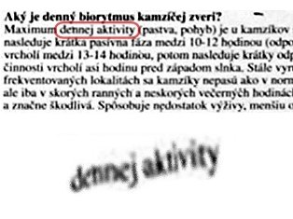
Przykład OCR - reCAPTCHA

Slide 4
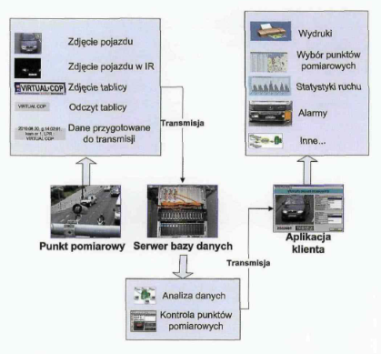

Slide 5
Rozpoznawanie obrazów (Computer Vision)
Rozpoznawanie obrazu – przetwarzanie obrazu przez maszynę za pomocą urządzeń zewnętrznych (np. skaner) w opis cyfrowy tegoż obrazu w celu dalszego przetwarzania. Przykładem takiego działania jest OCR czy też OMR.

Slide 6
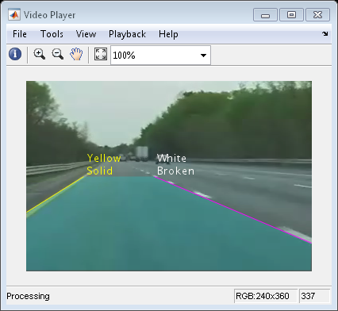
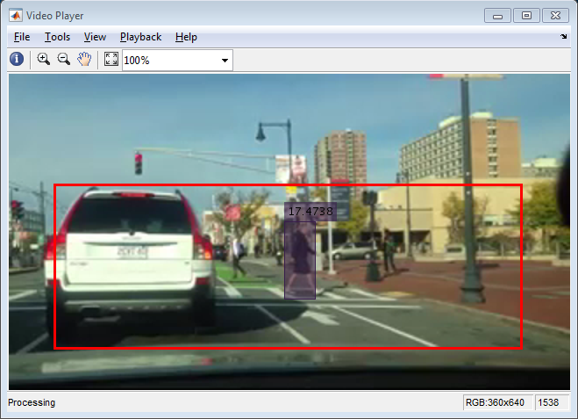
Rozpoznawanie obrazów (Computer Vision)

Slide 7
Rozpoznawanie obrazów (Computer Vision)
Cechy zachowania inteligentnego:
możliwość wnioskowania na podstawie zbioru różnych, nieskojarzonych ze sobą danych,
zdolność do uczenia się na przykładach i generalizacji nabytej wiedzy (oraz zastosowania jej w innych zadaniach analizy danych),
zdolność rozpoznawania obiektów (interpretacji informacji) na podstawie niekompletnych danych.

Slide 8
Rozpoznawanie obrazów - OMR
OMR (Optical Mark Recognition) – rozpoznawanie w obrazie (najczęściej otrzymanym w wyniku skanowania) "znaczników" takich jak pola wyboru (checkbox), kody kreskowe itp. Często stosowane w procesie analizy ankiet oraz kopertowania korespondencji.

Slide 9
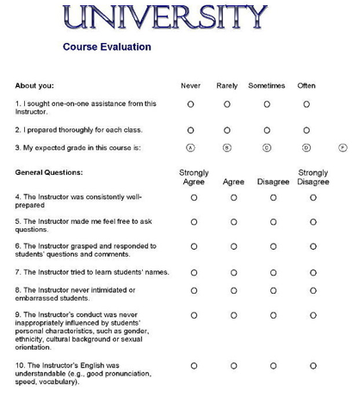
Rozpoznawanie obrazów - OMR

Slide 10
Rozpoznawanie obrazów - Problemy
1) niepełność/niepewność informacji wynikająca z:
- procesu akwizycji obrazu (szumy, zniekształcenia optyczne)
- natury procesu akwizycji obrazu (mapowanie 3D->2D, oświetlenie sceny)
2) konieczność uwzględnienia wiedzy:
- dziedzinowej (ang. domain knowledge)
- zdroworozsądkowej (ang.common sense knowledge) zwłaszcza w uczeniu z informacji obrazowej.
3) znaczna ilość przetwarzanej informacji => złożoność obliczeniowa/pamięciowa procesów związanych z analizą/rozpoznawaniem

Slide 11
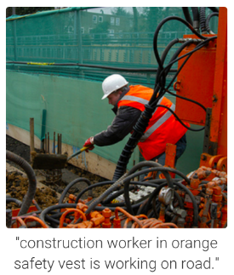
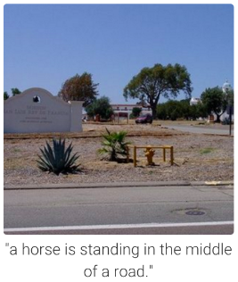
Rozpoznawanie obrazów - Problemy

Slide 12
Wzorce i klasy wzorców
Wzorzec to zbiór cech, który tworzy ilościowy i jakościowy opis obiektu; ściślej, wzorzec to wektor cech x=[x1, x2, ..., xN].
Klasa wzorców to zbiór wzorców charakteryzujących się podobnymi wektorami cech. Klasy wzorców oznaczmy
ω1, ω2,... ωM gdzie indeks M jest numerem klasy.
Rozpoznawanie wzorców (nazywane też klasyfikacją) jest zadaniem polegającym na przyporządkowaniu wzorców do ich klas:
x→ ω
tj. przekształceniem przestrzeni wektorów cech X na przestrzeń klas wzorców Ω.

Slide 13
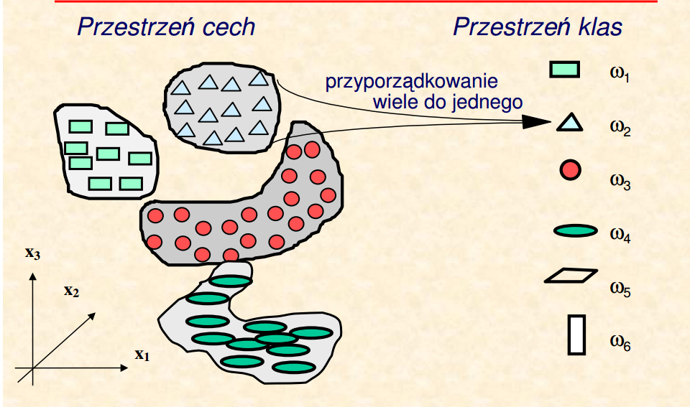
Klasyfikacja wzorców

Slide 14
Klasyfikacja wzorców
Przyporządkowanie x→ ω powinno być bezbłędne dla jak największej liczby wzorców. Zagadnienie znalezienia najlepszego takiego przyporządkowania jest zadaniem optymalizacji statystycznej. Konkretne sformułowanie tego zadania zależy od stopnia posiadanej wiedzy (modelu) o rozkładzie statystycznym zbioru cech, jak również granicach klas. W przypadku, gdy rozkłady cech są trudne do zamodelowania lub wiedza o ich rozkładzie statystycznym jest niedostepna, klasyfikator, tj. przyporządkowanie x→ ω, może być zbudowany przez zastosowanie algorytmów uczących, samodzielnie wypracowujących reguły klasyfikacji na podstawie reprezentatywnego zbioru wzorców (wektorów cech).

